Slide 1
Laborbasierte Surveillance SARS-CoV-2 in ARS
14.10.2020

Slide 2
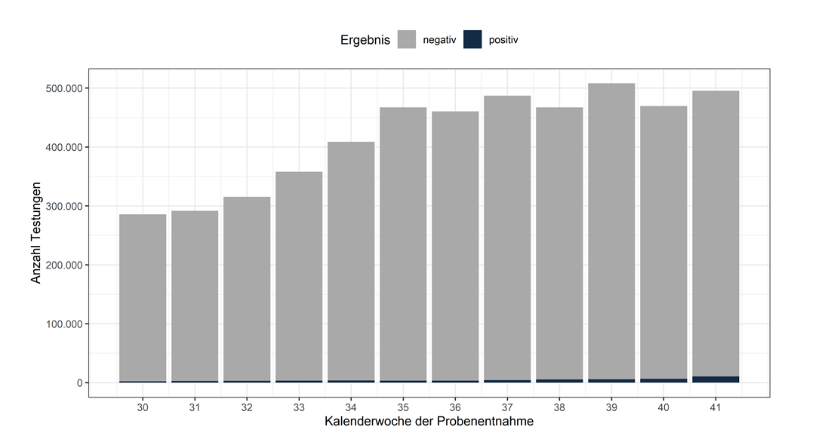
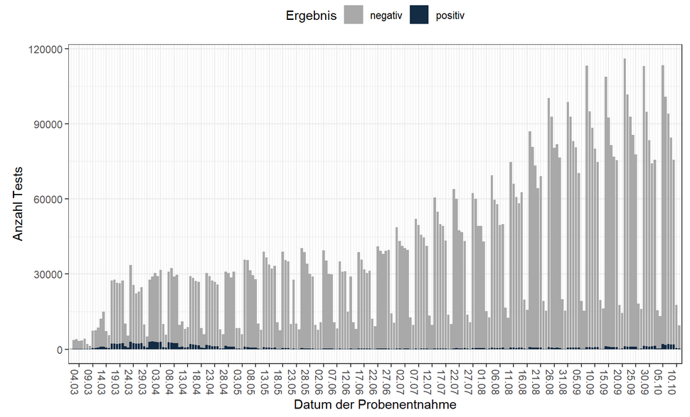
Anzahl der positiven und negativen Testungen pro Woche – bundesweit - Datenstand 13.10.2020
Teilnehmende Labore: 72
Durchgeführte Tests mit Ergebnis: 8.242.825

Slide 3
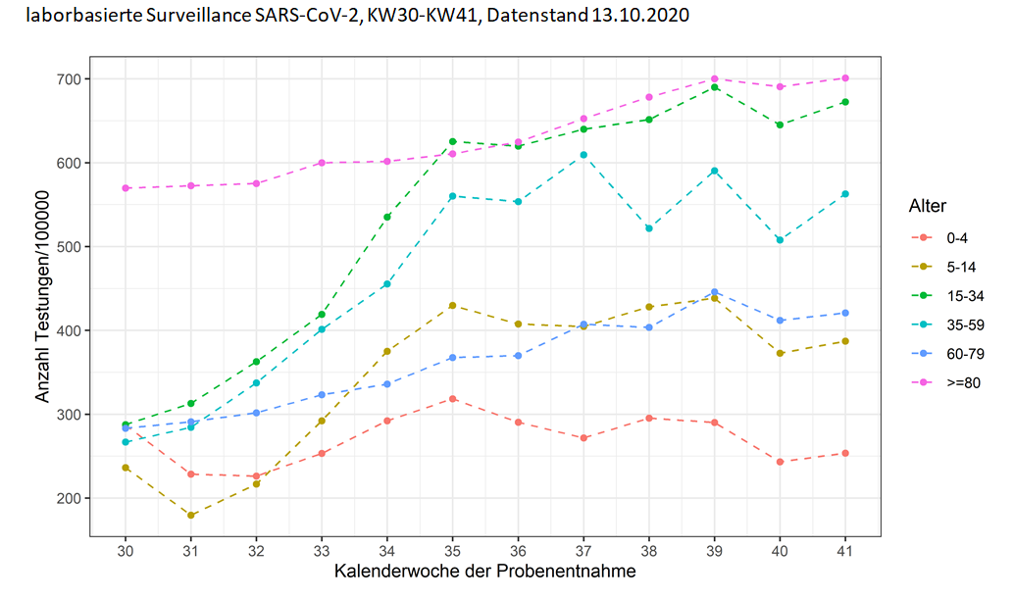
Anzahl Testungen pro 100.00 Einwohner nach Altersgruppe und Kalenderwoche – Datenstand 06.10.2020

Slide 4
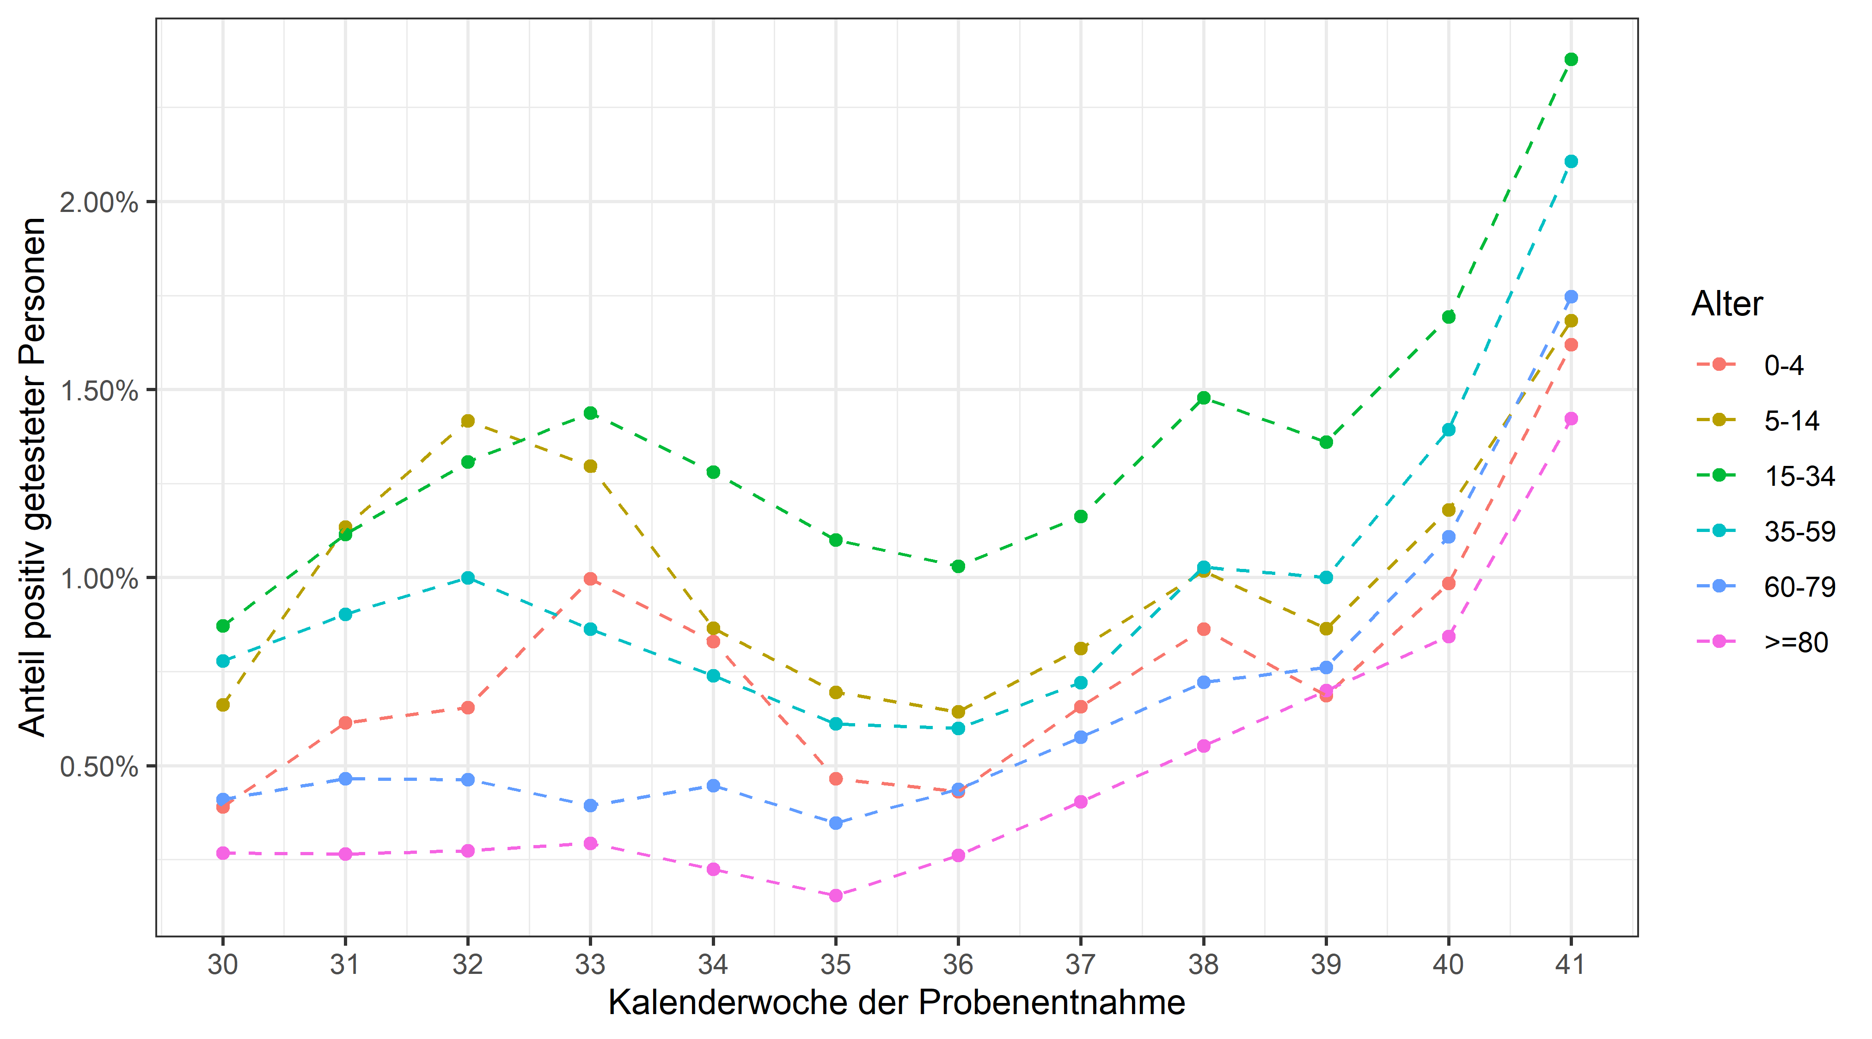
Positivenanteile nach Altersgruppe und Kalenderwoche Datenstand 06.10.2020

Slide 5
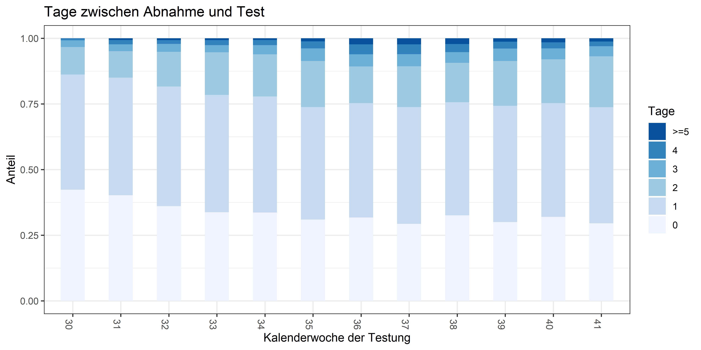
Testverzug – Datenstand 13.10.2020

